Slide 1
DART NO BACKEND
Como o Dart pode ser usado para criar uma aplicação backend, com o framework aqueduct

Slide 2

WHOAMI
Marco Pegoraro
20 Anos
Programador Java na IBM

Slide 3
O que é aqueduct?
Framework backend
Desenvolvido na linguagem Dart
Criação fácil de aplicações REST API

Slide 4
VANTAGENS DO AQUEDUCT
Multi-thread por padrão
Fácil configuração e manutenção
Documentação oficial excelente
ORM nativo de fácil utilização
Deploy fácil

Slide 5

O que é preciso?
Um editor de código de sua preferência

Slide 6
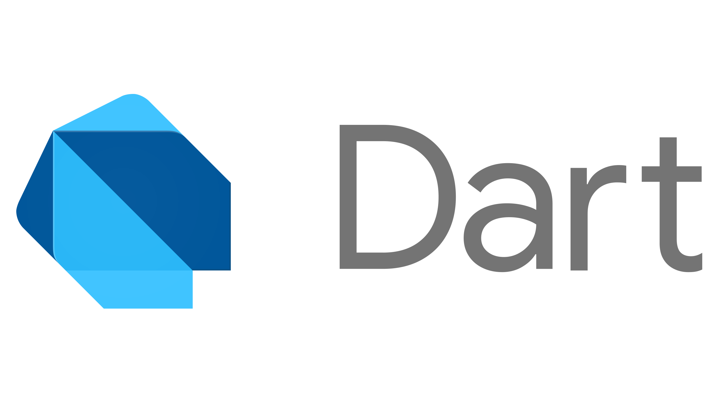
O que é preciso?
SDK do Dart
Aqueduct instalado através do pub (gerenciador de pacotes do dart)

Slide 7

Opcional
Um banco de dados Postgres para persistência de dados.

Slide 8

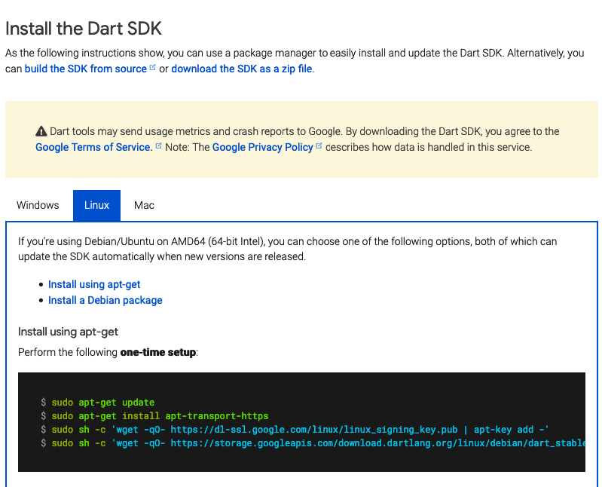
Passo a passo - 1
A instalação do SDK do Dart pode ser feita diretamente pelo site oficial.
É necessária a instalação mesmo para quem já tem o flutter configurado.

Slide 9
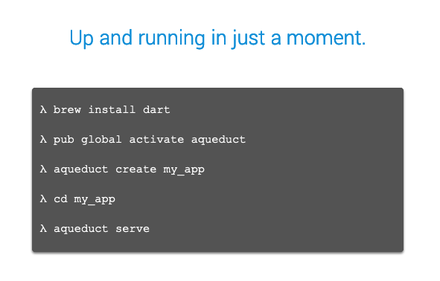
Passo a passo - 2
Precisaremos instalar o Aqueduct no nosso SDK do Dart, para isso, utilizaremos o gerenciador de pacotes do Dart, o pub
O comando de instalação pode ser encontrado no site oficial do Aqueduct.

Slide 10
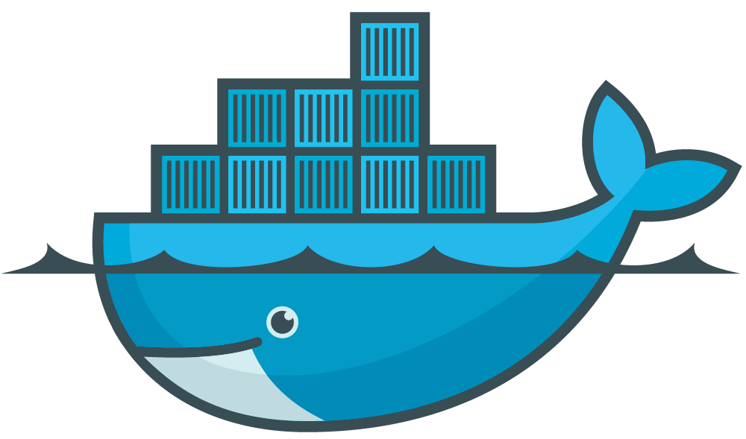
Passo a passo – opcional
Instancia Postgres utlizando o Docker
docker run --name postgres -p 5432:5432 -e POSTGRES_PASSWORD=postgres -d postgres:9.6

Slide 11

Hands on
Talk is cheap. Show me the code.
Linus Torvalds

Slide 12


Muito obrigado :)
https://github.com/marcoagpegoraro
https://www.linkedin.com/in/marco-antonio-goncalves
marco.ag.pegoraro@hotmail.com

